Slide 1
Условия развития познавательно-исследовательской деятельности в ДОУ
Департамент образования мэрии города Ярославля
Муниципальный ресурсный центр «МДОУ «Детский сад № 61»
Мастер-класс 31.10.2017 г.

Slide 2
Формировать умение самостоятельно находить выход из любой ситуации
Формировать умение самостоятельно принимать решения
Формировать человека, имеющего свою точку зрения, собственное мнение
Формировать умение применять свои знания на практике
Формировать активного, инициативного человека

Slide 3
«Детская любознательность, если её удаётся сохранить, даёт постоянный стимул к развитию способностей»
Н. С. Лейтес

Slide 4
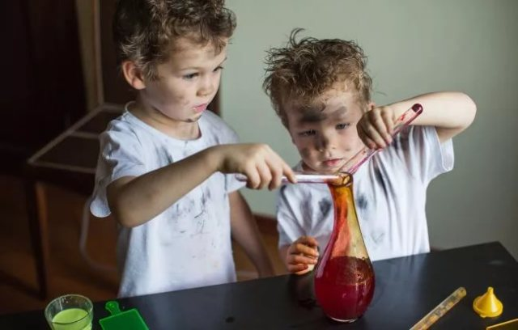
Познавательно-исследовательская деятельность
Потребность
Мотив
Цель
Средства
Процесс
Результат

Slide 6
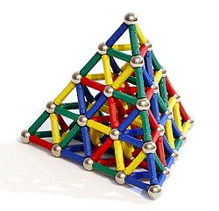
Организованная познавательно-исследовательская деятельность с детьми «Загадочный камень магнит»
Цель: развитие познавательной активности дошкольников в процессе знакомства со свойствами магнита
Задачи:
Образовательные
Закрепить представления о свойствах камня Магнит.
Развивающие
Создавать условия для развития:
Познавательных процессов
Мыслительных операций
Умения делать выводы
Инициативы, самостоятельности
Коммуникативных умений
Воспитательные
Создавать условия для формирования:
Командного духа
Умения договариваться
Уважения к сверстникам

Slide 7
«Идеи начинаются с любопытства»
Уолт Дисней
Этап НОД | ТДМ «Ситуация» Л. Г. Петерсон
Мотивация | Введение в ситуацию
Постановка цели | Актуализация знаний Затруднение в ситуации
Совместная работа по нахождению способов деятельности | Открытие нового знания
Самостоятельная работа детей по апробации способов деятельности | Включение нового знания в систему знаний
Рефлексия (подведение итогов, обсуждение результатов) | Осмысление

Slide 8
Условия организации познавательно-исследовательской деятельности с дошкольниками
РППС: содержательная насыщенность, разнообразие, свободный доступ, наличие материала для детей разного уровня, наличие приборов-помощников и т.д.
1
Деятельностный подход: метод проб и ошибок, предоставление ребёнку возможности действовать самостоятельно, поощрять проявление инициативы.
2
Современные технологии: метод проектов, технология проблемного диалога, ТДМ «Ситуация», проблемные ситуации, ИКТ…
3

Slide 9
Психологический комфорт: создание ситуации успеха, поддержка, похвала…
4
Сотрудничество с родителями: приобщение, поиск, изучение интересов…
5
Личная заинтересованность педагога: мотивация на самообразование, поиск, желание, профессиональная грамотность (педагога должно мало, партнёрство с детьми, член команды, умение ответить на вопросы, владение эффективными развивающими технологиями…)
6

Slide 10
«Ученик- это не сосуд, который надо наполнить, а факел, который надо зажечь, а зажечь может лишь тот, кто сам горит»
Плутарх

Slide 11
Удачи!
Творческих поисков и находок!
Обязательно гореть идеями и никогда не иссякать!

